Slide 1
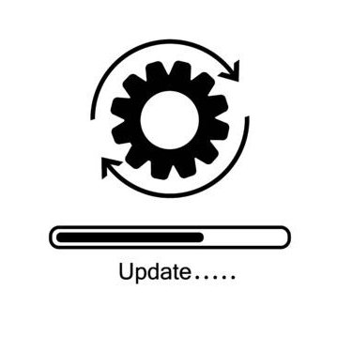
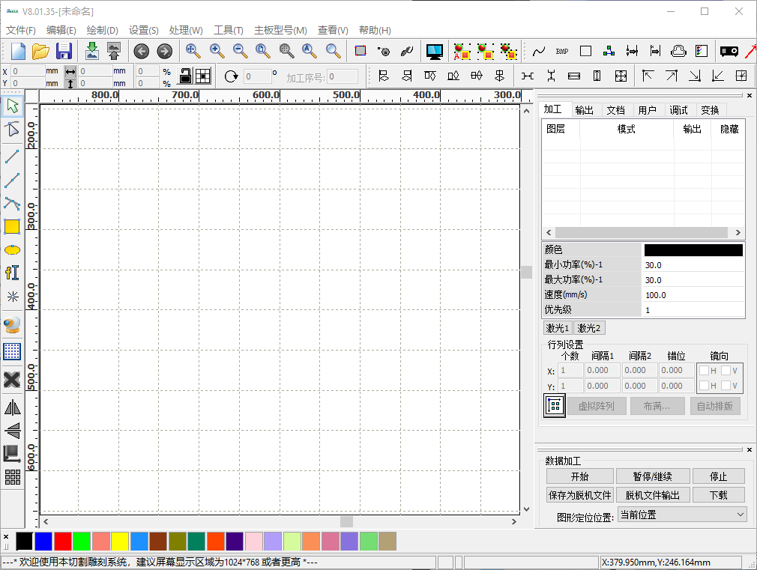
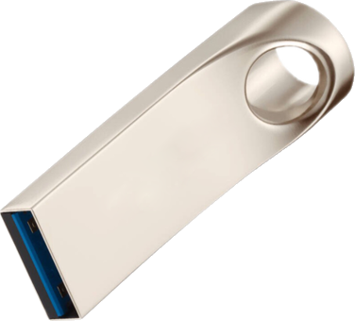
鹰华激光小课堂
EagleWorks 获取、安装和升级

Slide 2
课件内容摘要
本课程详细介绍如何获取、安装和升级 EagleWorks 软件，帮助用户快速开始使用。
在使用 EagleWorks 软件配合德美鹰华CO2激光切割机工作之前，首先我们要获取和安装软件，当软件有新版本时，应当及时更新，以获得最佳的使用体验。课程首先介绍获取 EagleWorks 软件的方法，然后演示软件安装过程，最后说明软件升级方法。通过本课程的学习，用户应能够快速获取和安装软件，并适时进行升级。
www.gueagle.com.cn

Slide 3
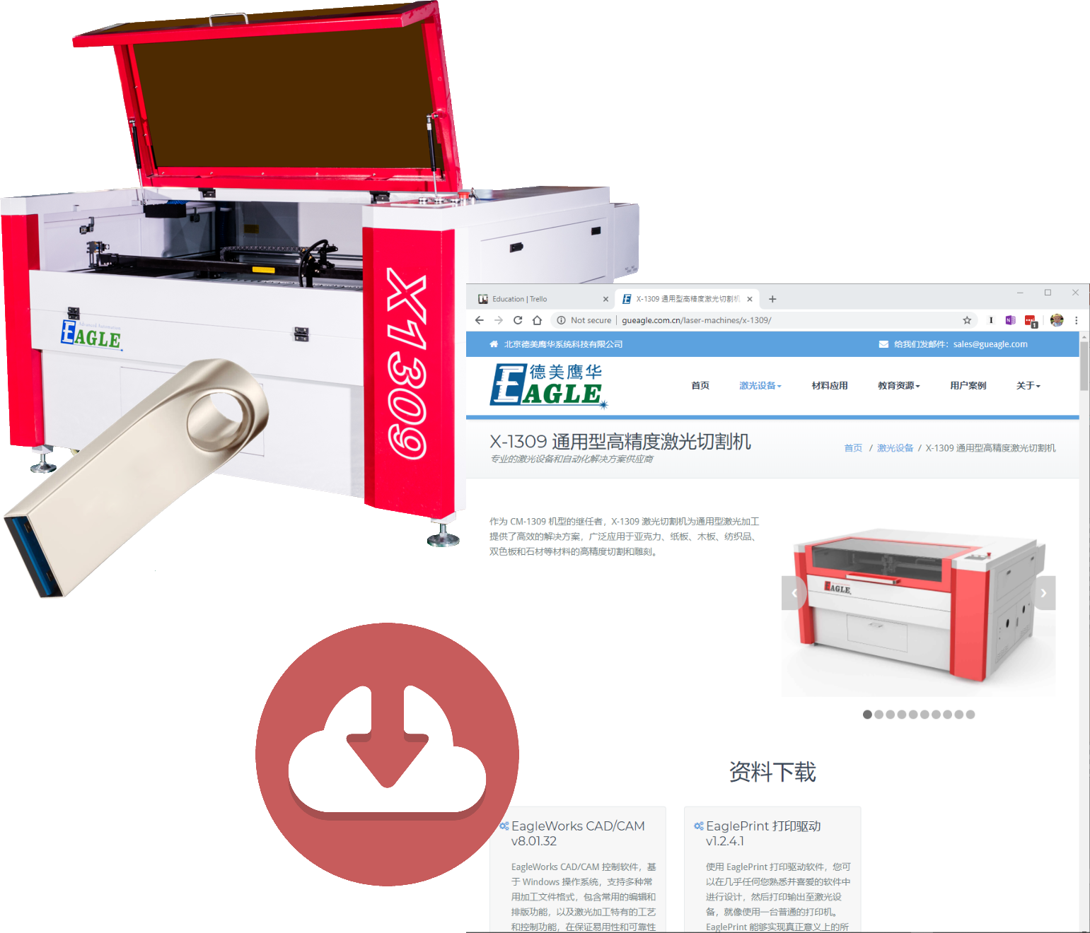
EAGLE LASER
获取软件
以下是两种获取软件安装包的方法。
购买了德美鹰华CO2激光切割机的用户，可以在设备附带的U盘里找到软件的安装包。
访问德美鹰华官网，下载软件最新版本。
www.gueagle.com.cn
进入官网后，在 激光设备 菜单中找到对应的设备，或进入任意一款CO2激光切割机产品页面。
即使用户购买了设备，我们也推荐通过官网下载软件，以保证使用最新版本。
www.gueagle.com.cn

Slide 4
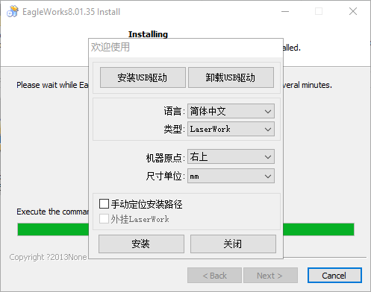
EAGLE LASER
安装软件
双击软件安装包执行安装。
在欢迎页单击 安装。
单击 安装USB驱动 安装与设备通讯所需的USB驱动程序。
如果此时电脑与设备未联机，会提示需要联机安装USB驱动，忽略即可。USB驱动会在电脑与设备首次联机时自动完成安装。
确认 语言、类型 和 机器原点 等安装设置。
单击 安装 开始安装软件。
单击 关闭 完成安装。
www.gueagle.com.cn

Slide 5
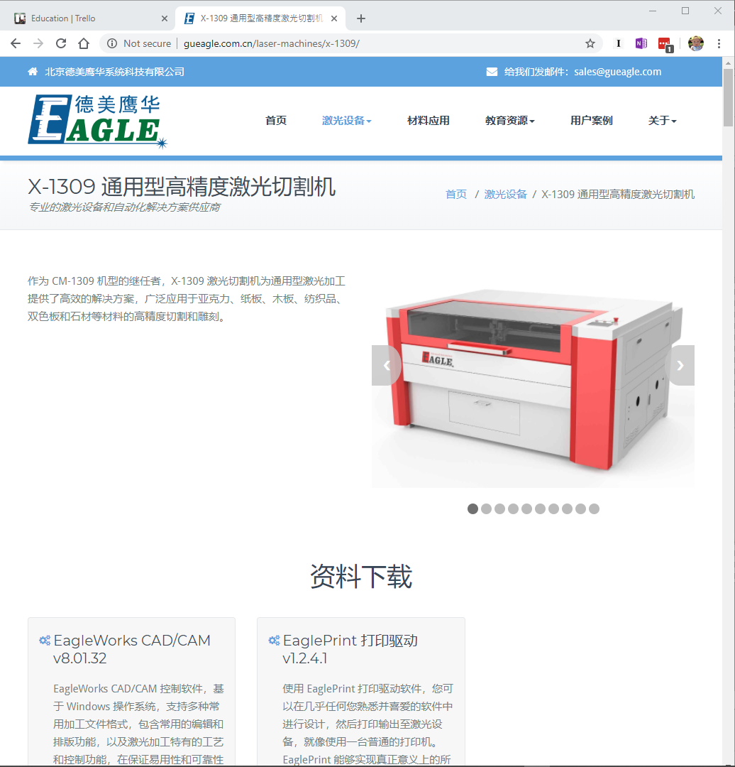
EAGLE LASER
升级软件
软件使用一段时间后，请定期访问德美鹰华官网确认是否有新版本软件可供升级，以获得最佳使用体验。
下载新版本软件安装包后，直接执行安装即可，新版本软件会自动覆盖旧版本，安装完成后继续使用即可。
www.gueagle.com.cn

Slide 6
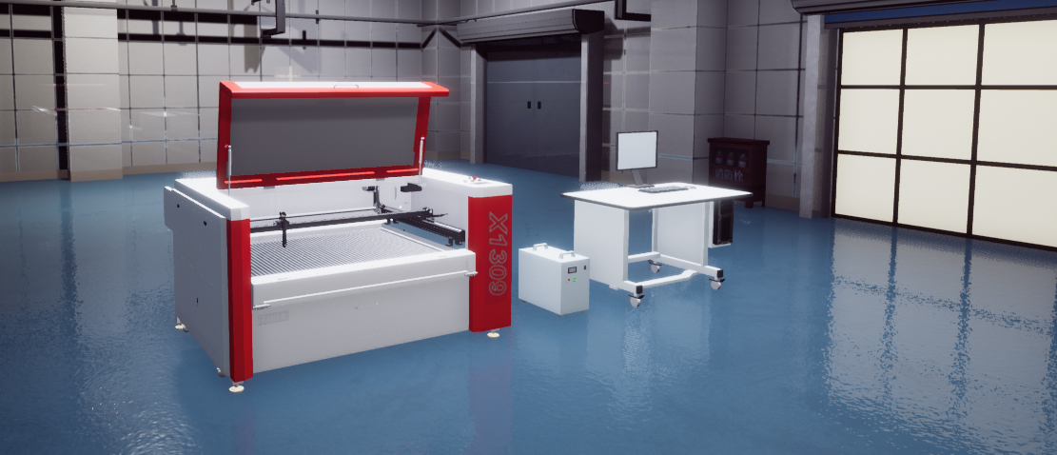
BEIJING GU EAGLE AUTOMATION CO.,LTD.
感谢观看
鹰华激光小课堂

